Slide 1
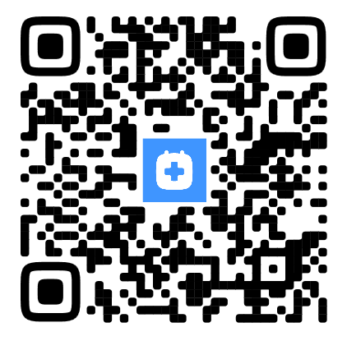
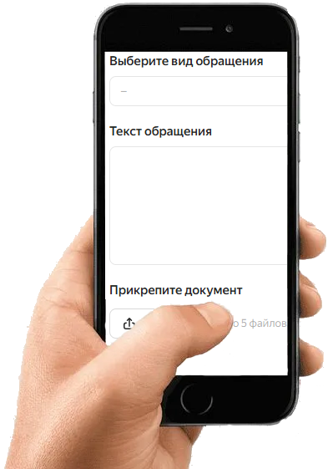

Помогите нам
стать лучше!
Ваше мнение очень важно для нас
ОТСКАНИРУЙТЕ QR‑КОД, ЧТОБЫ ОСТАВИТЬ ОТЗЫВ
Оцените работу
медицинской
организации
Оставьте обращение
Поделитесь своими
вопросами, пожеланиями
или предложениями
Поставьте оценку и
расскажите, что можно
улучшить

